Slide 1
Redux

Slide 2
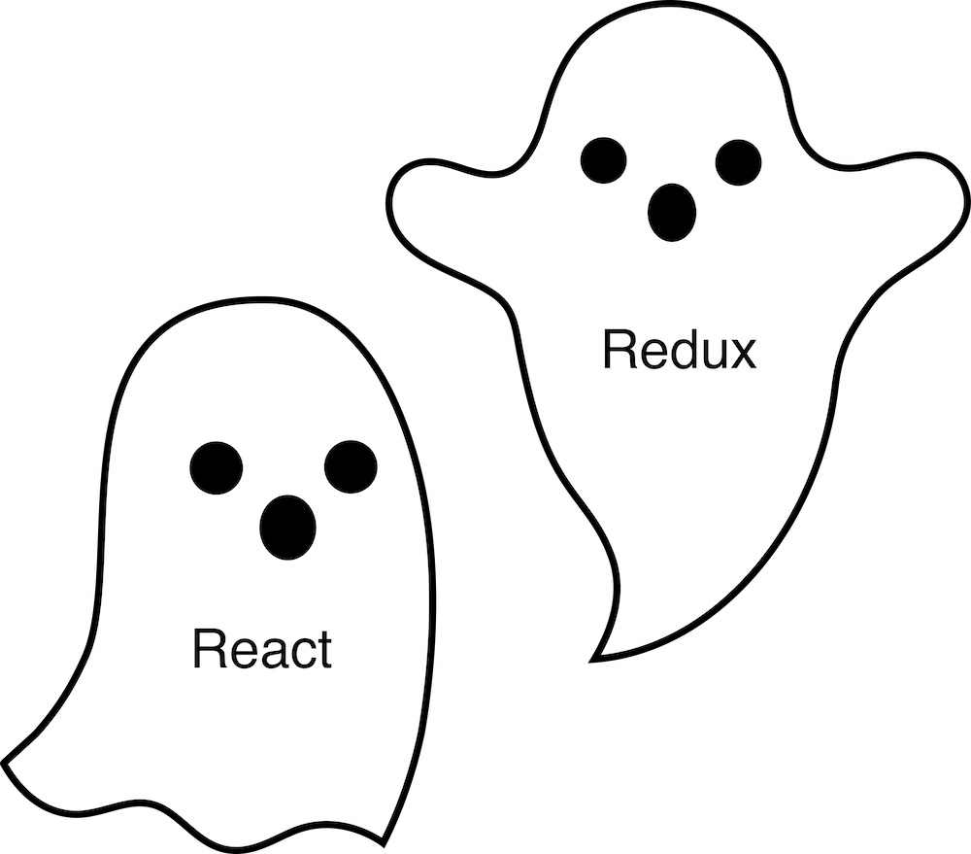
到底是什么鬼

Slide 3
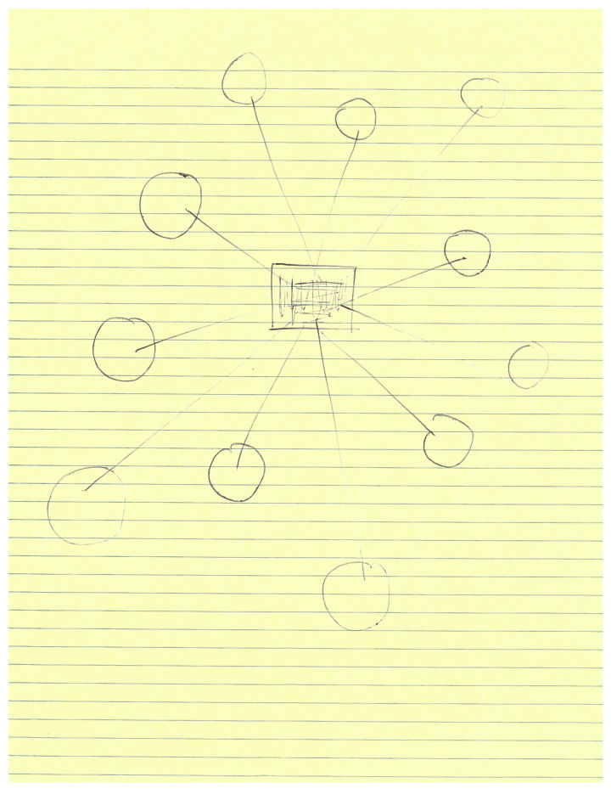
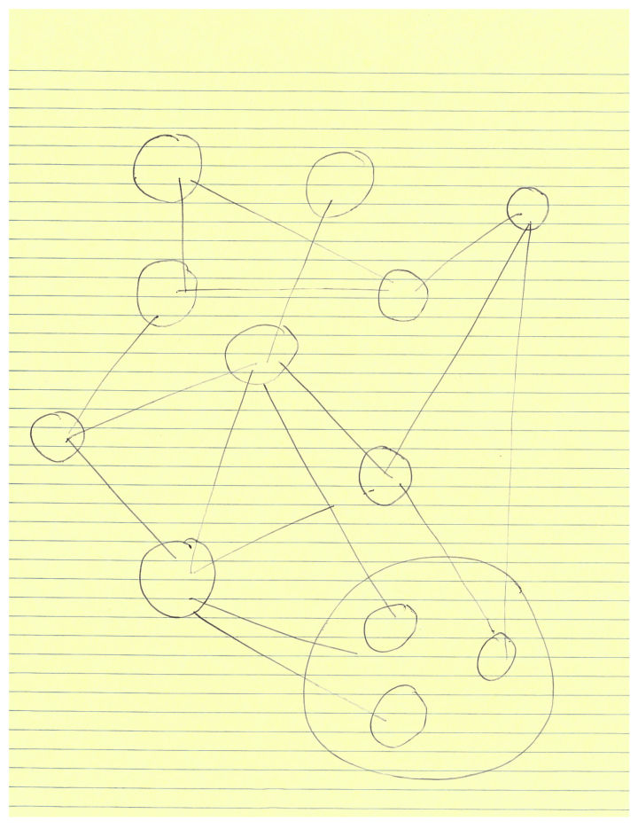
代码结构
组件之间的通信

Slide 4
不需要使用Redux的情况
"如果你不知道是否需要 Redux，那就是不需要它。“
"只有遇到 React 实在解决不了的问题，你才需要 Redux 。“
如果你的UI层非常简单，没有很多互动，Redux 就是不必要的，用了反而增加复杂性

Slide 5
需要使用Redux的情况
某个组件的状态，需要共享
某个状态需要在任何地方都可以拿到
一个组件需要改变全局状态
一个组件需要改变另一个组件的状态

Slide 6
Redux 的设计思想
（1）Web 应用是一个状态机，视图与状态是一一对应的。
（2）所有的状态，保存在一个对象里面。

Slide 7
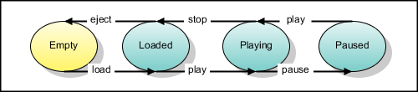
播放器

Slide 8
Store
Store 就是保存数据的地方，你可以把它看成一个容器。整个应用只能有一个 Store。
Redux 提供createStore这个函数，用来生成 Store。
import { createStore } from 'redux';
const store = createStore(fn);

Slide 9
State
Store对象包含所有数据。如果想得到某个时点的数据，就要对 Store 生成快照。这种时点的数据集合，就叫做 State。
当前时刻的 State，可以通过store.getState()拿到。
Redux 规定， 一个 State 对应一个 View。只要 State 相同，View 就相同。你知道 State，就知道 View 是什么样，反之亦然。
import { createStore } from 'redux';
const store = createStore(fn);
const state = store.getState();

Slide 10
Action
State 的变化，会导致 View 的变化。但是，用户接触不到 State，只能接触到 View。所以，State 的变化必须是 View 导致的。Action 就是 View 发出的通知，表示 State 应该要发生变化了。
Action 是一个对象。其中的type属性是必须的，表示 Action 的名称
const action = {
type: ‘ACTION_NAME',
payload: 'Learn Redux'
};

Slide 11
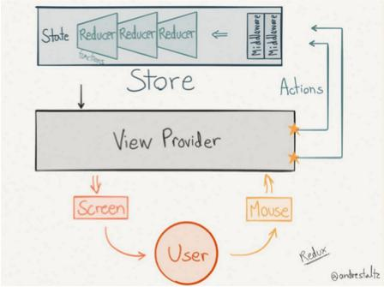
Steate ⬄ View

Slide 12
store.dispatch() View 发出 Action
import { createStore } from 'redux';
const store = createStore(fn);
const action = {
type: 'ADD_TODO',
payload: 'Learn Redux'
};
store.dispatch(action);

Slide 13
Reducer
Store 收到 Action 以后，必须给出一个新的 State，这样 View 才会发生变化。这种 State 的计算过程就叫做 Reducer。
Reducer 是一个函数，它接受 Action 和当前 State 作为参数，返回
const reducer = function (state, action) {
// ... return new_state;
};
一个新的 State。

Slide 14
const defaultState = 0;
const reducer = (state = defaultState, action) => {
switch (action.type) {
case 'ADD': return state + action.payload;
default: return state;
}
};
const state = reducer(
1, { type: 'ADD', payload: 2 }
);

Slide 15
不要手动调用Reducer
实际应用中，Reducer 函数不用像上面这样手动调用，store.dispatch方法会触发 Reducer 的自动执行。为此，Store 需要知道 Reducer 函数，做法就是在生成 Store 的时候，将 Reducer 传入createStore方法。
import { createStore } from 'redux';
const store = createStore(reducer);
createStore接受 Reducer 作为参数，生成一个新的 Store。以后每当store.dispatch发送过来一个新的 Action，就会自动调用 Reducer，得到新的 State。
Reducer 函数里面不能改变 State，必须返回一个全新的对象

Slide 16
为什么这个函数叫做 Reducer 呢？因为它可以作为数组的reduce方法的参数。请看下面的例子，一系列 Action 对象按照顺序作为一个数组。
const actions = [
{ type: 'ADD', payload: 0 },
{ type: 'ADD', payload: 1 },
{ type: 'ADD', payload: 2 }
];
const total = actions.reduce(reducer, 0); // 3

Slide 17
Reducer函数需要是幂等的
Reducer 函数最重要的特征是，它是一个纯函数。也就是说，只要是同样的输入，必定得到同样的输出。
不得改写参数
不能调用系统 I/O 的API
不能调用Date.now()或者Math.random()等不纯的方法，因为每次会得到不一样的结果

Slide 18
store.subscribe()
Store 允许使用store.subscribe方法设置监听函数，一旦 State 发生变化，就自动执行这个函数
import { createStore } from 'redux';
const store = createStore(reducer);
store.subscribe(listener);

Slide 19
如何卸载监听器
store.subscribe方法返回一个函数，调用这个函数就可以解除监听
let unsubscribe = store.subscribe(() =>
console.log(store.getState())
);
unsubscribe();

Slide 20
Store 提供的三个方法
store.getState()
store.dispatch()
store.subscribe()

Slide 21
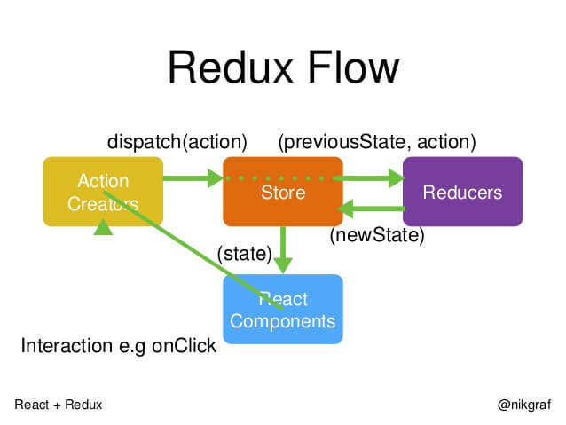

Slide 22
React.createClass 与 React.Component
组件初始状态state的配置不同
React.createClass创建的组件，其状态state是通过getInitialState方法来配置组件相关的状态；
React.Component创建的组件，其状态state是在constructor中像初始化组件属性一样声明的。
函数this自绑定
React.createClass创建的组件，其每一个成员函数的this都有React自动绑定，任何时候使用，直接使用this.method即可，函数中的this会被正确设置。

Slide 23
React.Component 3种手动绑定this的方法
在构造函数中完成绑定
constructor(props) {
super(props);
this.handleClick = this.handleClick.bind(this);
}
调用时使用method.bind(this)
<div onClick={this.handleClick.bind(this)}></div>
使用arrow function来绑定
<div onClick={()=>this.handleClick()}></div>

Slide 24
无状态组件的特点：
组件不会被实例化，整体渲染性能得到提升
因为组件被精简成一个render方法的函数来实现的，由于是无状态组件，所以无状态组件就不会在有组件实例化的过程，无实例化过程也就不需要分配多余的内存，从而性能得到一定的提升。
组件不能访问this对象
无状态组件由于没有实例化过程，所以无法访问组件this中的对象，例如：this.ref、this.state等均不能访问。若想访问就不能使用这种形式来创建组件
组件无法访问生命周期的方法
因为无状态组件是不需要组件生命周期管理和状态管理，所以底层实现这种形式的组件时是不会实现组件的生命周期方法。所以无状态组件是不能参与组件的各个生命周期管理的。
无状态组件只能访问输入的props，同样的props会得到同样的渲染结果，不会有副作用

Slide 25
只有唯一一个Store对象
const store = createStore(counterReducer );
const counterReducer = (state = 0, action) => {
switch (action.type) {
case 'INCREMENT': return state + 1;
case 'DECREMENT': return state - 1;
default: return state;
}
};
const store = createStore(combineReducer);

Slide 26
//reducer
const counterReducer = (state = 0, action) => {
switch (action.type) {
case 'INCREMENT': return state + 1;
case 'DECREMENT': return state - 1;
default: return state;
}
};
const countCombineReducer = combineReducers({
num:counterReducer
})
//store
const store = createStore(countCombineReducer);

